Slide 1
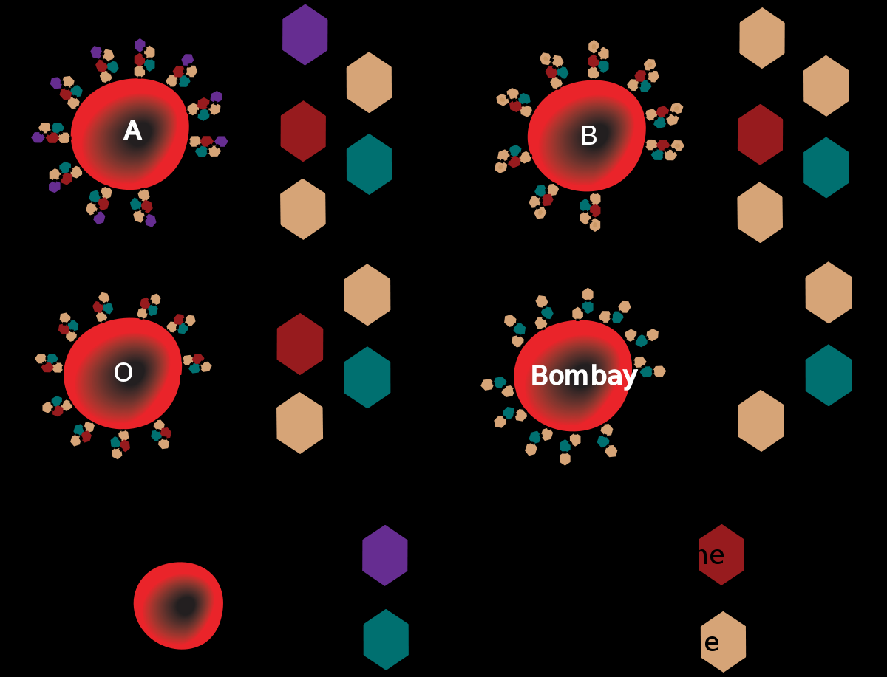

BIOLOGIYA
10 - SINF
MAVZU: Noallel genlarning epistaz ta’siri
‘
‘

Slide 2
DARS REJASI
Epistaz nima?
Dominant epistaz
Retsessiv epistaz
Bombey fenomeni

Slide 3
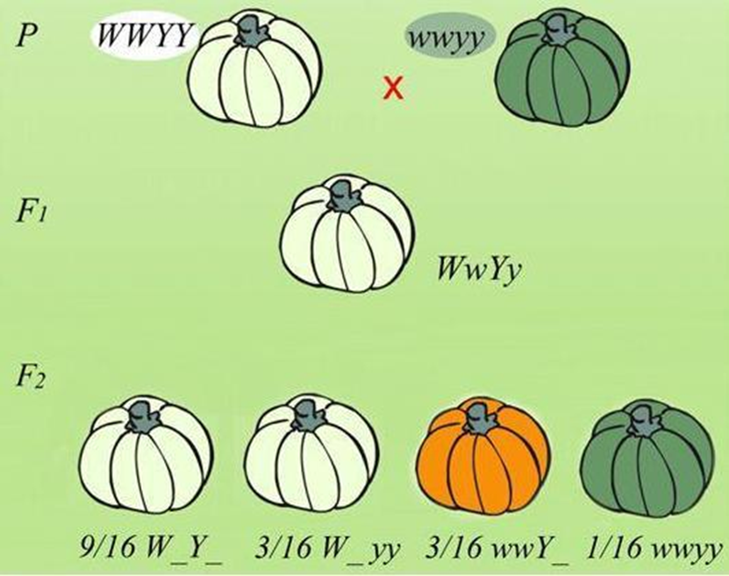
EPISTAZ
Bir genni boshqa noallel gendan ustun kelishi epistaz deyiladi. Epistaz ikki xil bo‘ladi:
1) dominant epistaz;
2) retsessiv epistaz;

Slide 4
EPISTAZ
N | Kuzatiladigan organizm | Fenotipik nisbat
1. | Tovuq patining rangi | 13 oq : 3 rangli
2. | Ot junining rangi | 12 oq : 3 qora : 1 malla
3. | It junining rangi | 12 oq : 3 qora : 1 malla
4. | Bombey fenomeni | 7-I : 3-II : 3-III : 3-IV
5. | Quyon junining rangi | 9 kulrang : 3 qora : 4 oq

Slide 5
EPISTAZ
DOMINANT EPISTAZ
Dominant gen ustunlik qiladi
RETSESSIV EPISTAZ
Retsessiv gen ustunlik qiladi
13 : 3
12 : 3 : 1
9 : 3 : 4
7 : 3: 3: 3

Slide 6
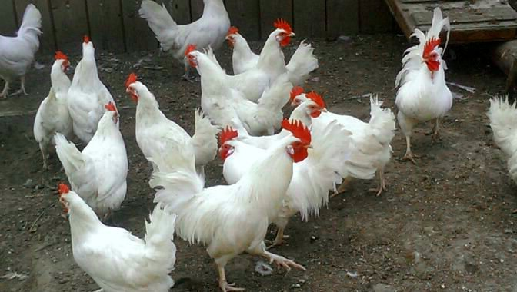
TOVUQ PATINING RANGI
F2 ♀ IiCc x ♂ IiCc
I_C_ oq
I_cc oq
iiC_ rangli
iicc oq
♀ ♂ | IC | Ic | iC | ic
IC | IICC o | IICc o | IiCC o | IiCc o
Ic | IICc o | Iicc o | IiCc o | Iicc o
iC | IiCC o | IiCc o | iiCC q | iiCc q
ic | IiCc o | Iicc o | iiCc q | iicc o
F1 ♀ IICC x ♂ iicc
G IC ic
P1 IiCc o
Fenotip: 13 oq : 3 rangli
Genotip: 1:2:2:4:1:2:1:2:1

Slide 7
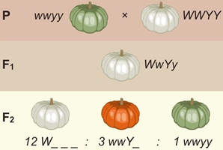
QOVOQ MEVQSINING RANGI

Slide 8
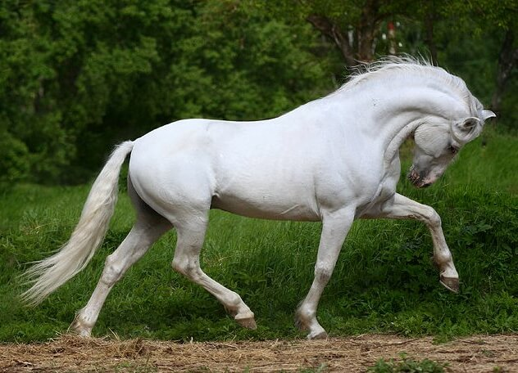
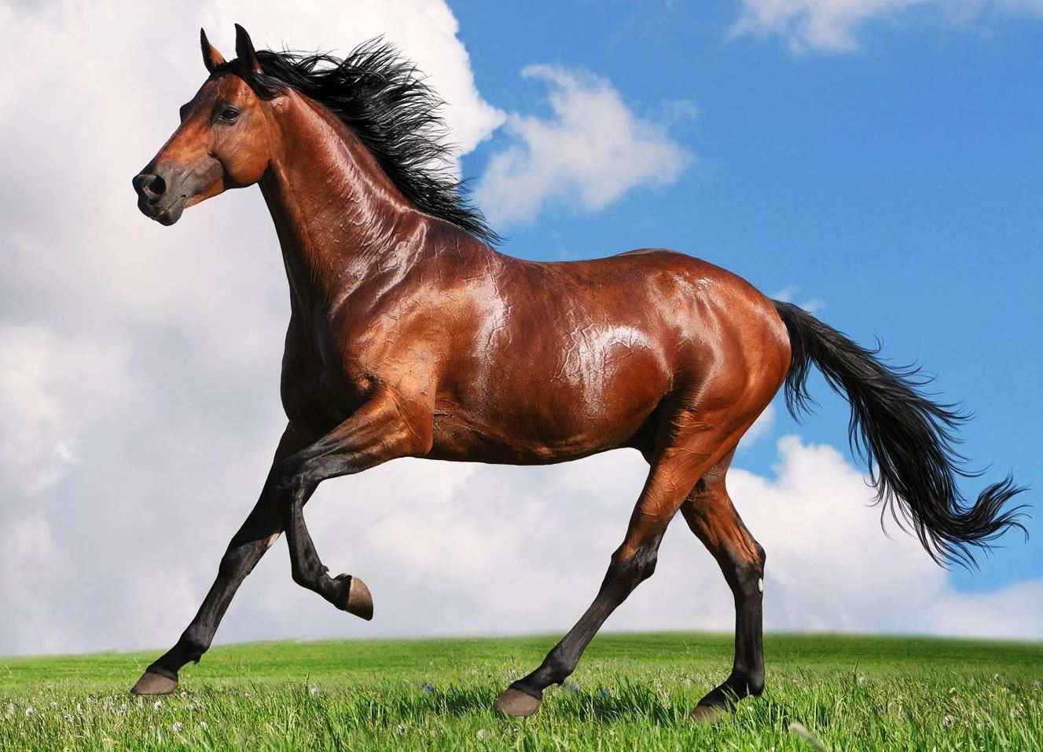
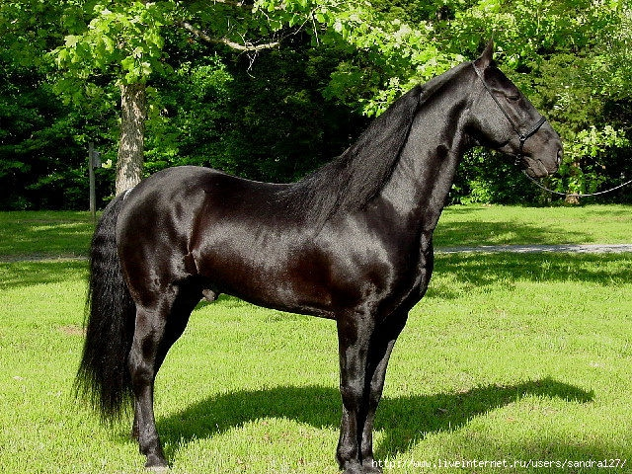
OT JUNINING RANGI
A_B_ oq
aaB_ oq
A_bb qora
aabb malla
12 oq : 3 qora : 1 malla

Slide 9
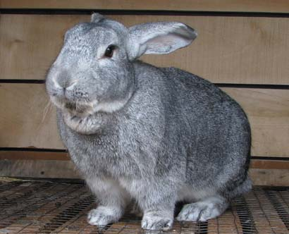
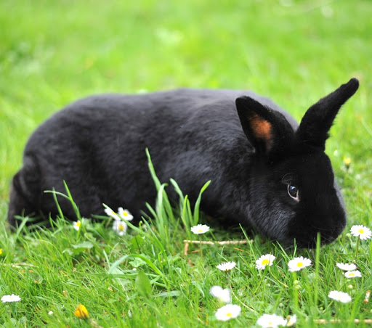
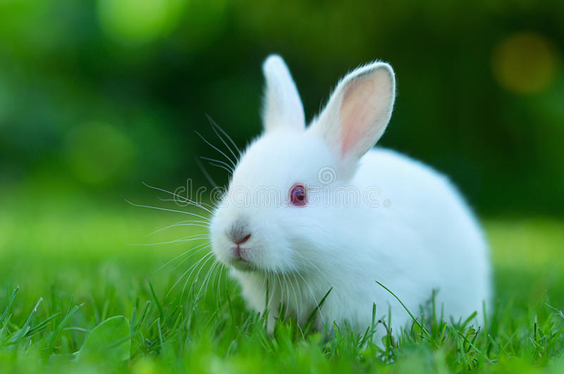
QUYON JUNINING RANGI
A_B_ kulrang
A_bb oq
aaB_ qora
aabb oq
9 kulrang : 3 qora : 4 oq

Slide 10
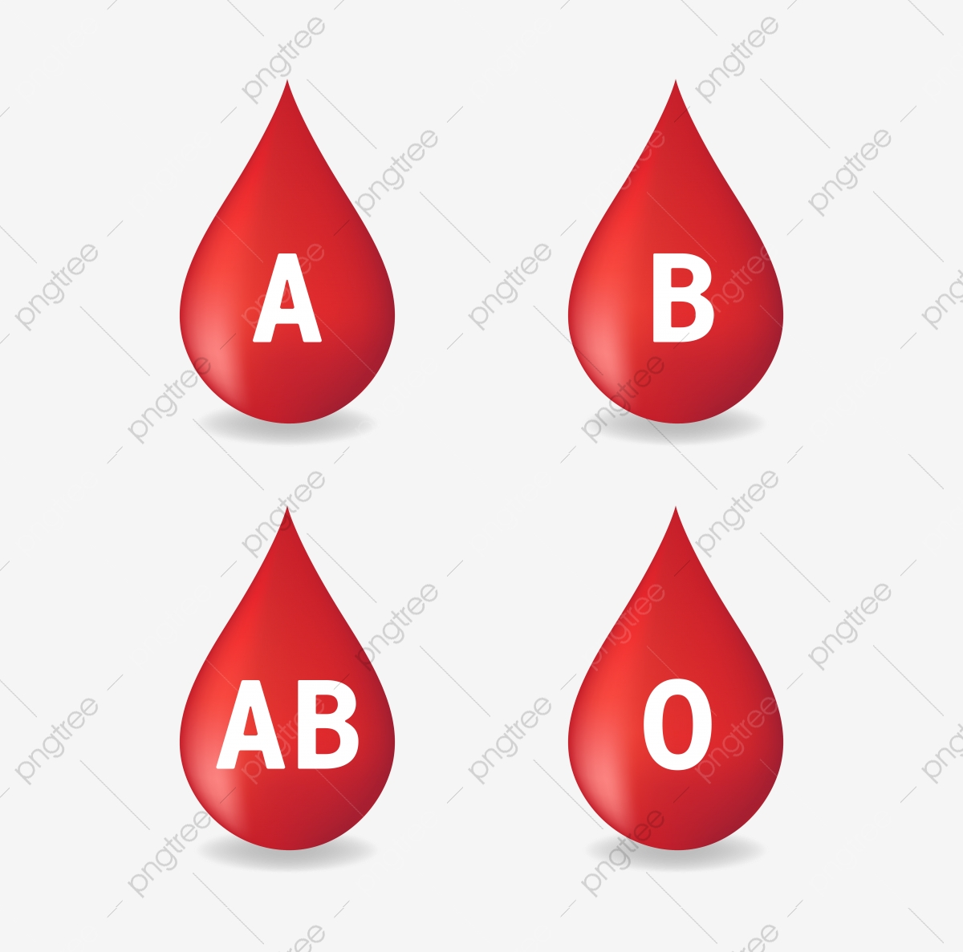
BOMBEY FENOMENI
Bombeyda quyidagi hodisa aniqlangan: Onasi II qon guruhli, otasi IV qon guruhli qizning qon guruhi I bo‘lgan. Shu qiz III qon guruhli yigitga turmushga chiqqan. Shu oilada IV qon guruhli farzand tug‘ilgan. Olimlar bu hodisa retsessiv epistaz ta‘sirida vujudga kelishini aniqlashgan.

Slide 11
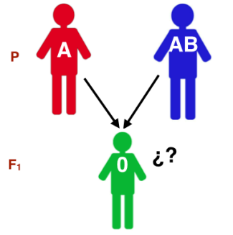
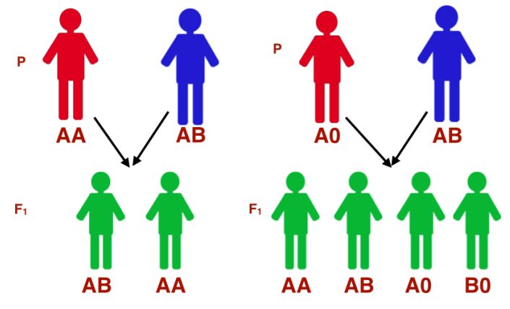
BOMBEY FENOMENI

Slide 12
BOMBEY FENOMENI
P1 ♀ IiAA x ♂ IiAB
II IV
P2 ♀ iiAA x ♂ IIBB
G iA IB
F2 IiAB
IV q.g.
 | IA | IB | iA | iB
IA | IIAA II | IIAB IV | IiAA II | IiAB IV
iA | IiAA II | IiAB IV | iiAA I | iiAB I
Javob: II qon guruhli qizning fenotipi retsessiv ingibitor tufayli I qon guruhni ko‘rsatgan. Natijada I va III qon guruhga ega ota-onadan
IV qon guruhli farzand tug ‘ilgan.

Slide 13

Mustaqil bajarish uchun topshiriq
Shu itning genotipini
aniqlang.

Slide 14
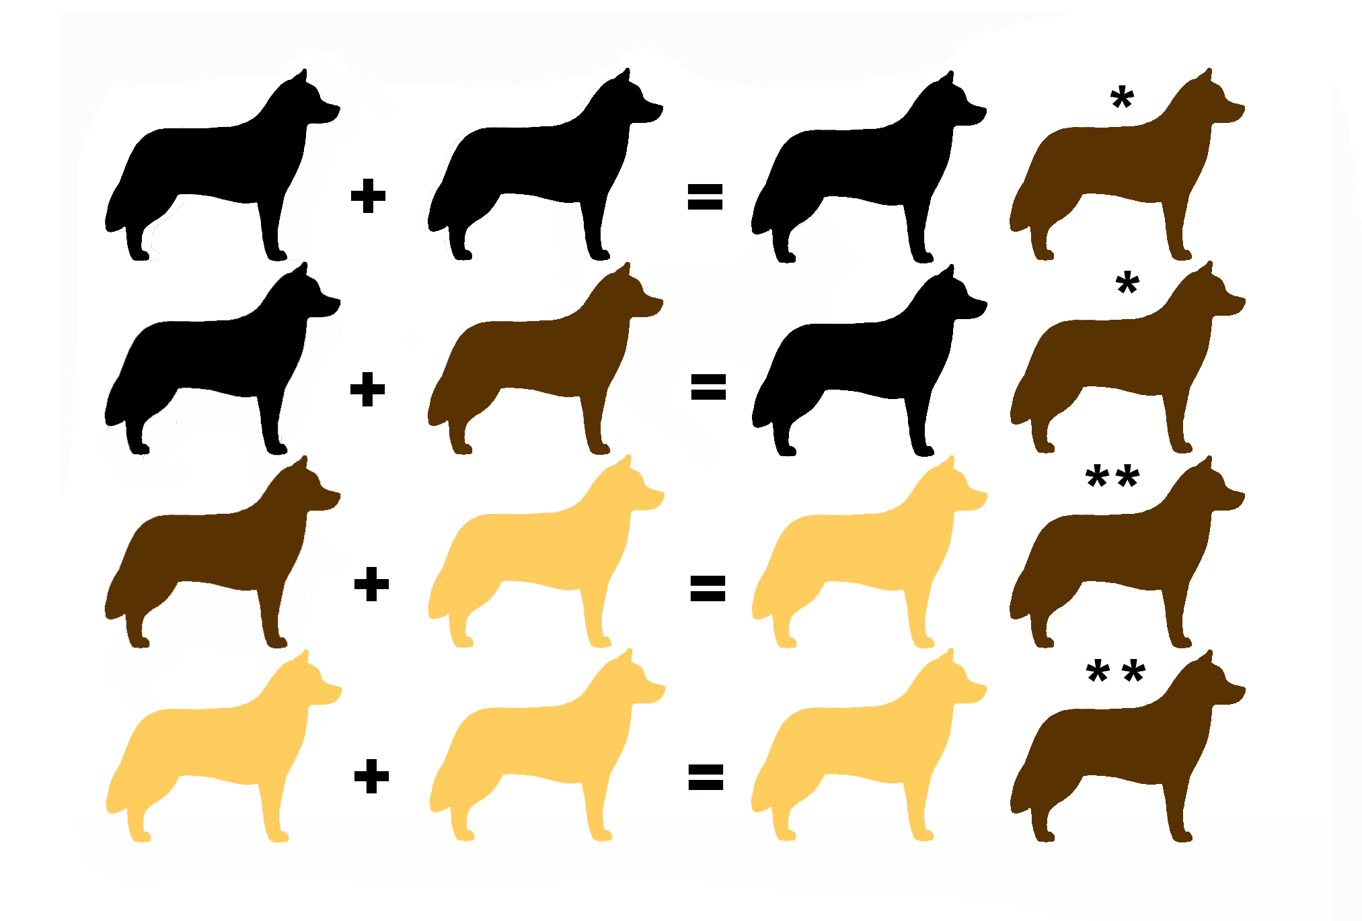
Mustaqil bajarish uchun topshiriq

Slide 15
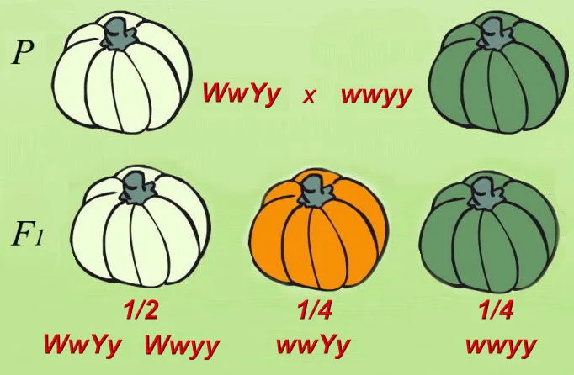
Mustaqil bajarish uchun topshiriq

Slide 16
Mustaqil bajarish uchun topshiriq
Bombey fenomeni bo‘yicha digeterozigotali organizmlarning avlodida qon guruhi qanday irsiylanishini aniqlang.

Slide 17
Mustaqil bajarish uchun topshiriq
22-§. 99-100-sahifalardagi
mavzuni o‘qish.

